Slide 1
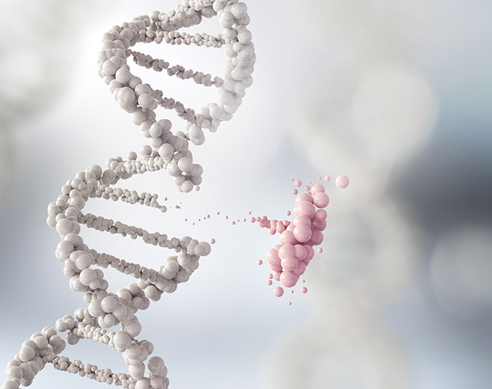

BIOMATERIALE POLIMERICE UTILIZATE CA DISPOZITIVE MEDICALE ÎN TRATAMENTUL AFECȚIUNILOR TEGUMENTARE
Ing. Chim. Manuela Stefanuca
Bioinginer Bianca Curalaru
Chimist Anca Jireghie

Slide 2
Obiectivul studiului....
Principalele caracteristici ale biomaterialelor
Proprietățile hidrogelurilor si aplicațiile acestora in domeniul medical
Rezultate promițătoare in utilizarea hidrogelurilor în ingineria tisulară –studiu de caz

Slide 3
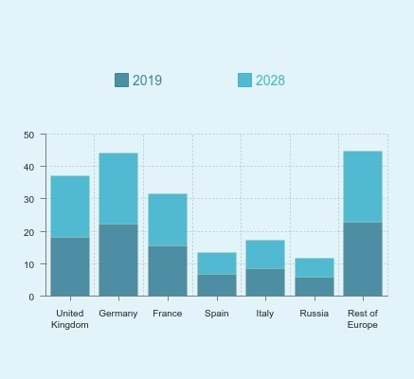
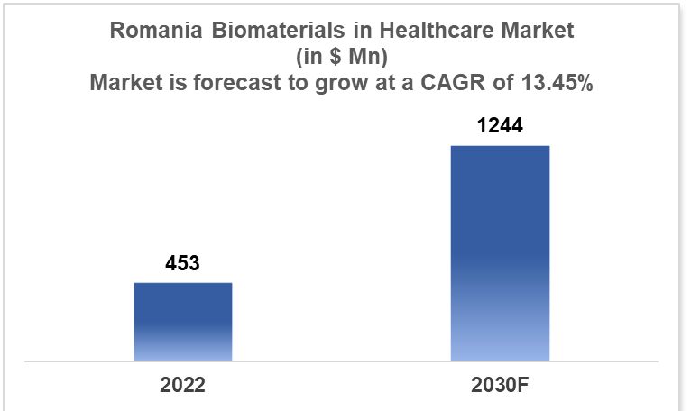
Ce sunt Biomaterialele?
Biomaterialele sunt materiale avansate, create pentru a fi utilizate ca interfaţă biocompatibilă cu organismul uman, sub formă de dispozitive medicale, implanturi şi sisteme de protezare.
Tendințele pieței biomaterialelor medicale din Romania și la nivel european

Slide 4
Tipuri de Biomateriale utilizate în medicină
Biomateriale
naturale
Biomateriale de sinteză
Ceramice
Polimerice
Metalice
Alginate
Acid hialuronic
Hidroxiapatita
Policaprolactona
Aliaje pe baza de Ti, Cr, Ni, Al
Agaroza
Zirconiu
Acidul polilactic
Matase
Sticla bioactiva
Poli (l-lactide-co-glicolida)
Otel inoxidabil
Colagen
Fosfat de calciu
Polietilenglicol
Chitosan
Gelatina

Slide 5
Biomateriale medicale – principalele caracteristici
Biocompatibil
Bioactiv/
Bioinert
Biodegradabil
Sustenabil
Bioresorbabil
Sterilizabil

Slide 6
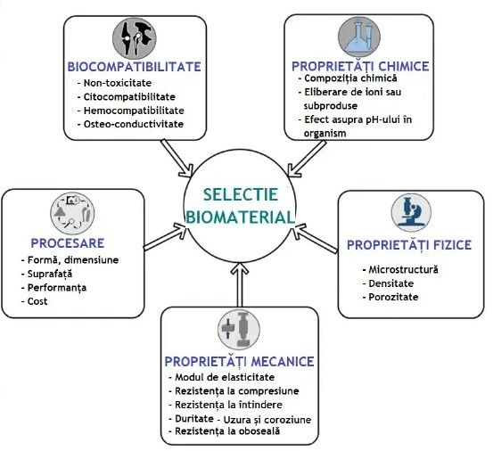
Cum selectăm un biomaterial?

Slide 7
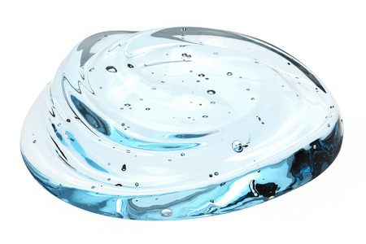
Ce sunt hidrogelurile?
Polimeri cu capacitate mare de absorbție ce poate fi modificat astfel încât să dobândească proprietăți fizice cu cele ale țesuturilor umane.
Biocompatibilitate
Biodegrabilitate
Capacitate de absorbție
Permeabilitate selectivă
Capacitate de a forma rețele tridimensionale
Elasticitate și flexibilitate
Sensibilitate la stimulti
Compatibilitate cu metode de administrare
ale medicamentelor

Slide 8
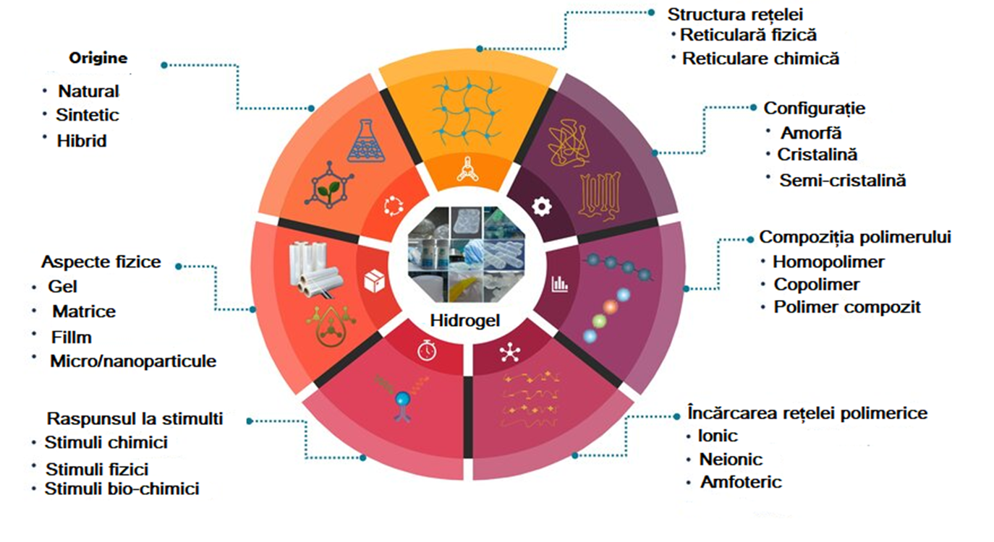
Clasificare

Slide 9
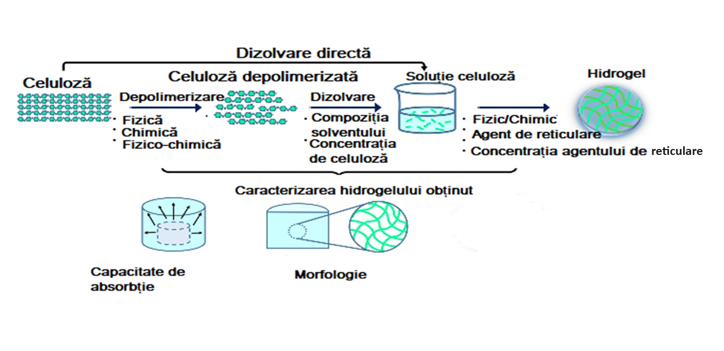
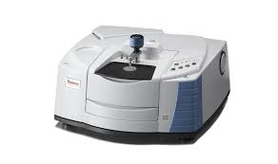
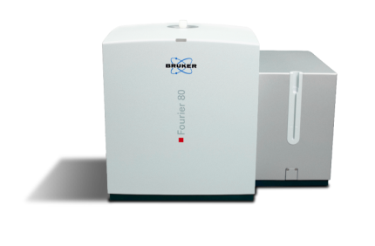
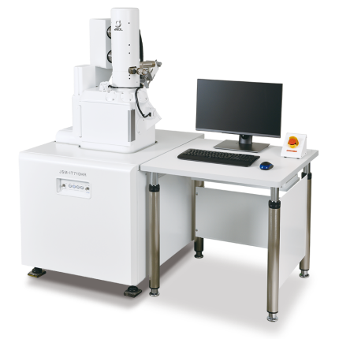
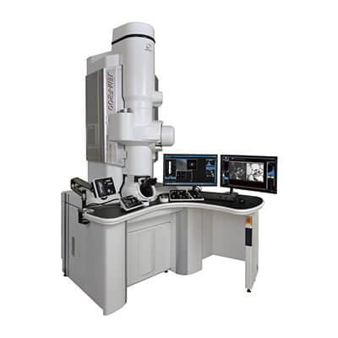
Caracterizarea structurii și a compoziției chimice
Caracterizarea proprietăților fizice și morfologice
FT-IR- identificarea grupărilor funcționale și compoziției chimice
RMN- determinarea structurii moleculare și urmărirea dinamicii lanțurilor polimerice în hidrogeluri
SEM- morfologie de suprafață și studiul structurii poroase a hidrogelului
TEM- structura internă și dimensiunea porilor la scară nanometrică

Slide 10
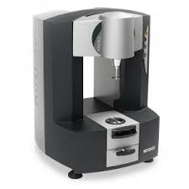
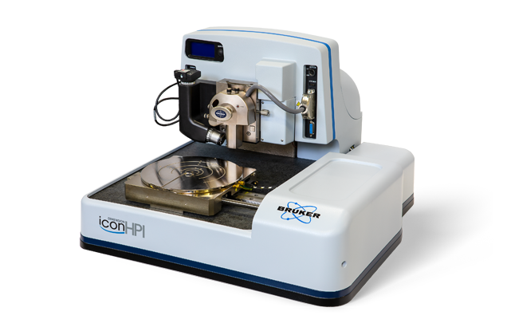
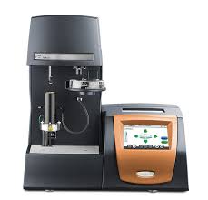
Caracterizarea proprietăților mecanice
Caracterizarea proprietăților de absorbție si desorbție
Reometrie – vâscozitate, elasticitate
AFM- proprietăți mecanice la scară nanometrică
TGA -Analiza termogravimetrică oferă informații despre stabilitatea termică și conținutul de apă din hidrogel
Caracterizarea proprietăților de transport și difuzie a substanței active
Evaluarea ratei de eliberare a substanțelor active din hidrogel prin monitorizarea concentrației în timp.
Caracterizarea biocompatibilitații și proprietăților biologice
Teste in vitro de citotoxicitate
Teste de adeziune celulară
Teste in vivo

Slide 11
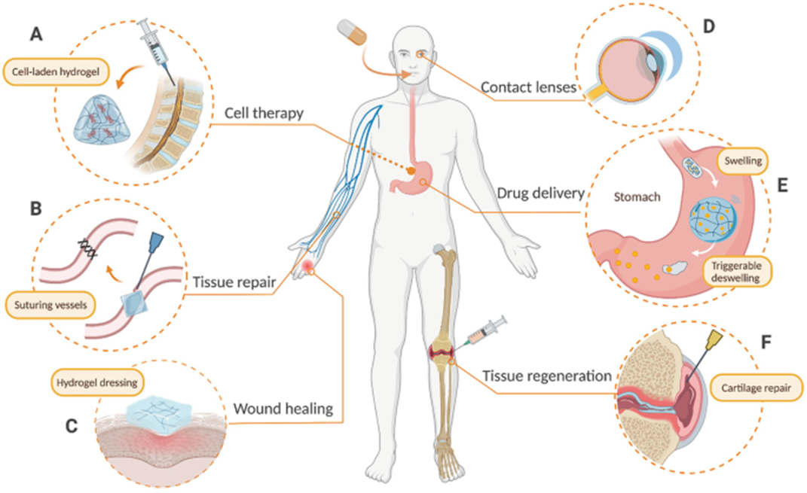
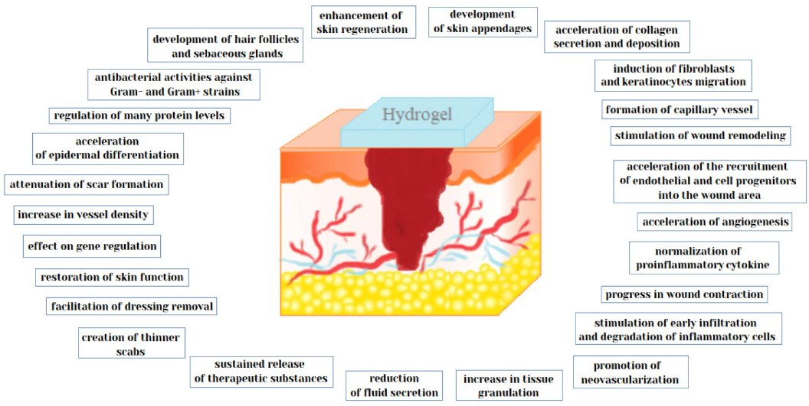
Aplicații biomedicale ale hidrogelurilor

Slide 12
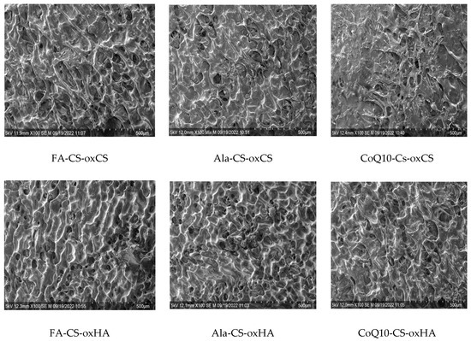
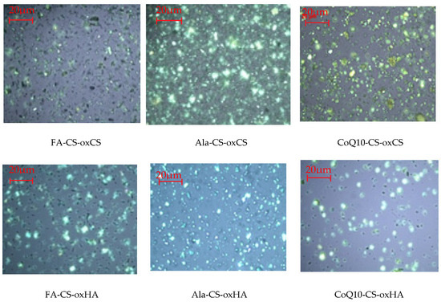
Hidrogeluri Smart, Bioactive și Biomimetice pe Bază de Chitosan pentru Managementul Rănilor explorează noi posibilități în tratamentul leziunilor cutanate
Hidrogeluri inteligente pe bază de chitosan (CS), folosind chitosan oxidat (oxCS) și acid hialuronic (oxHA) ca agenți de reticulare netoxici
Trei substante active (API) : acid fusidic, alantoină și coenzima Q10
Hidrogelurile au fost caracterizate prin SEM, grad de umflare, pH, comportament reologic împreună cu gradul de citotoxicitate și efectele antimicrobiene
Materiale avansate în tratarea rănilor, datorită capacității lor de regenerare și adaptare
Raporturile între CS și oxHA au fost variate pentru a optimiza caracteristicile hidrogelurilor
Cele trei substanțe active au fost integrate cu succes în matricea hidrogelului și a fost confirmata structura și succesul formării legăturilor prin analiza FT-IR și RMN.

Slide 13
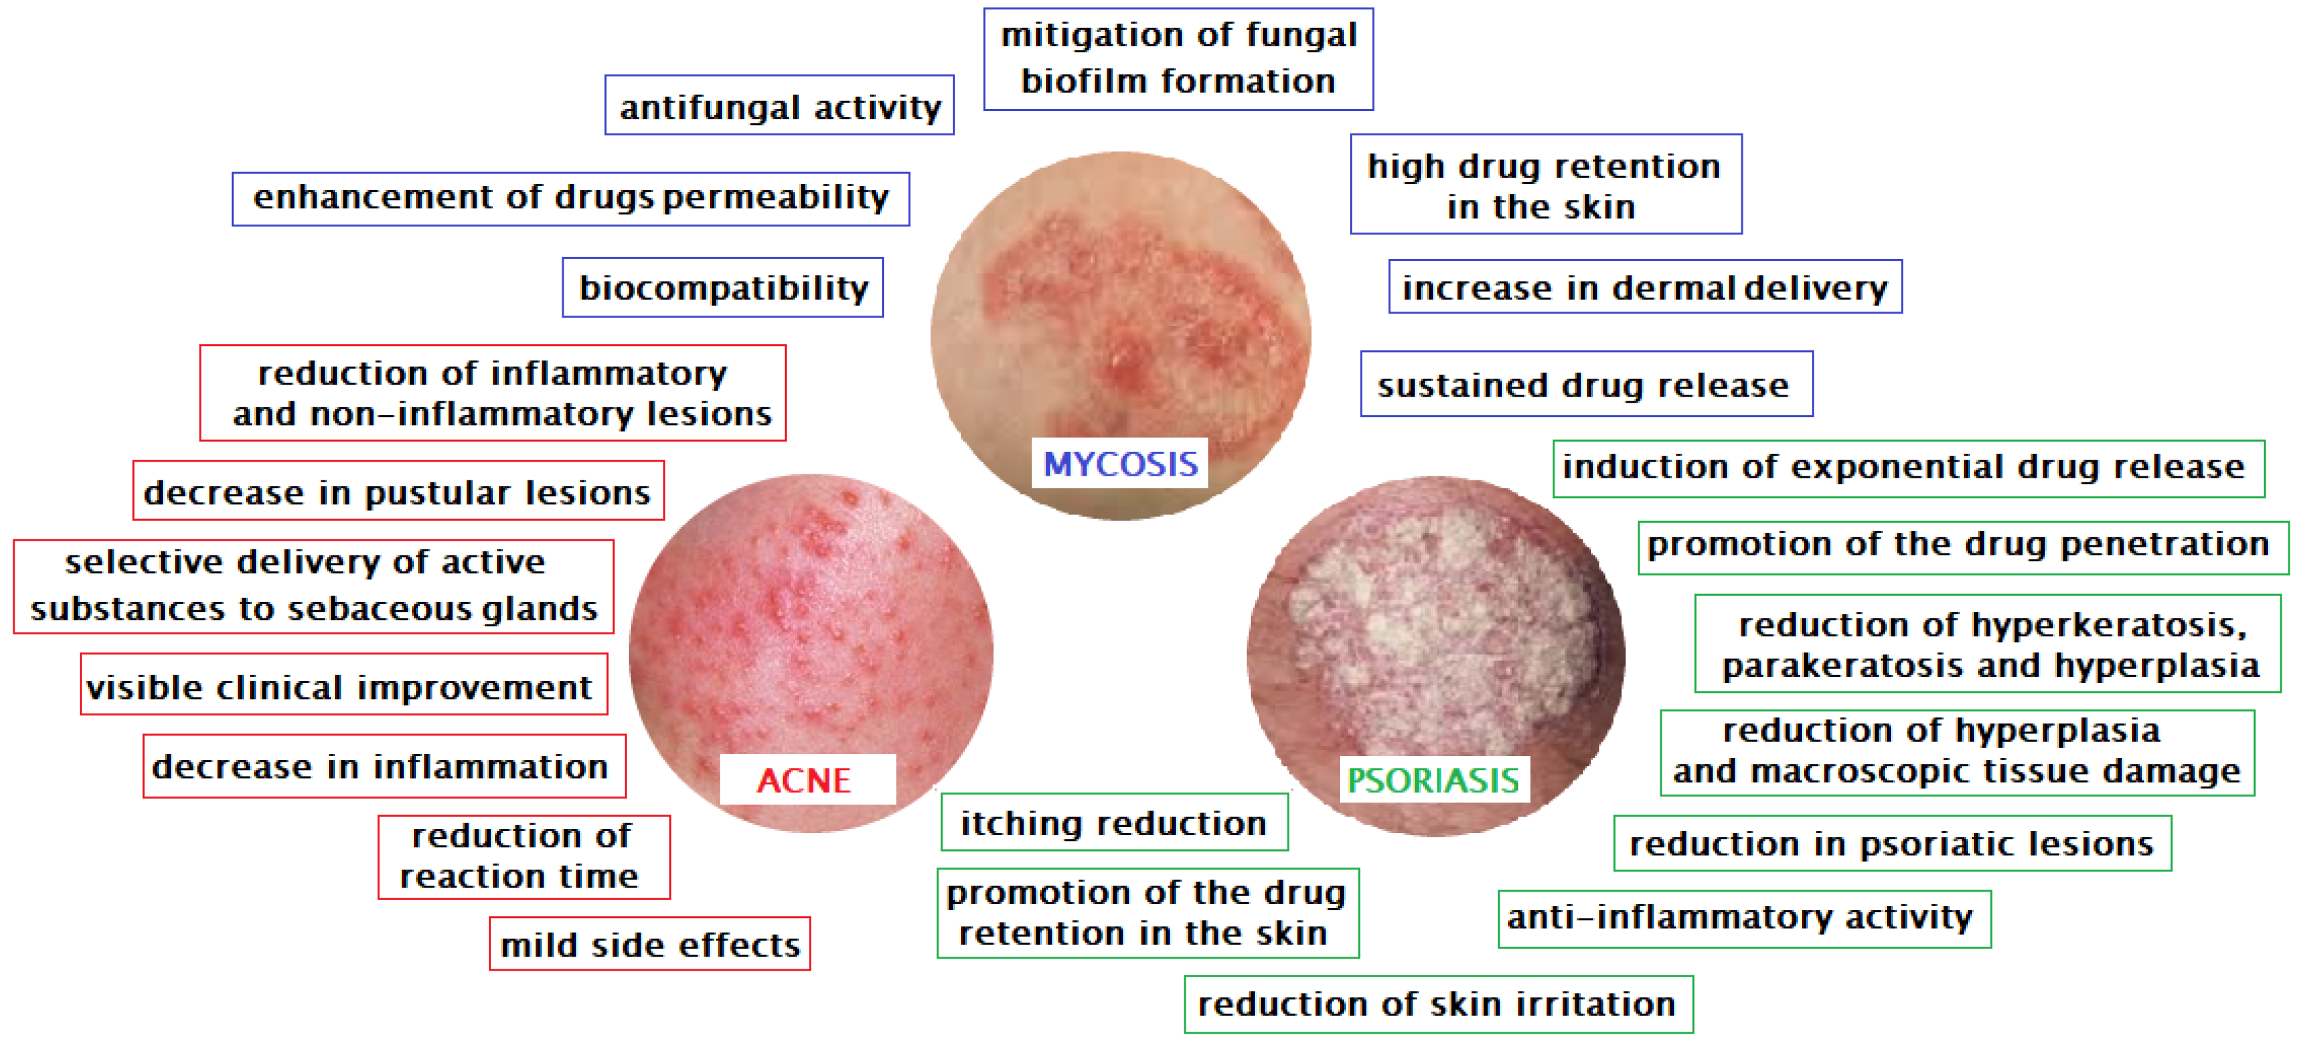
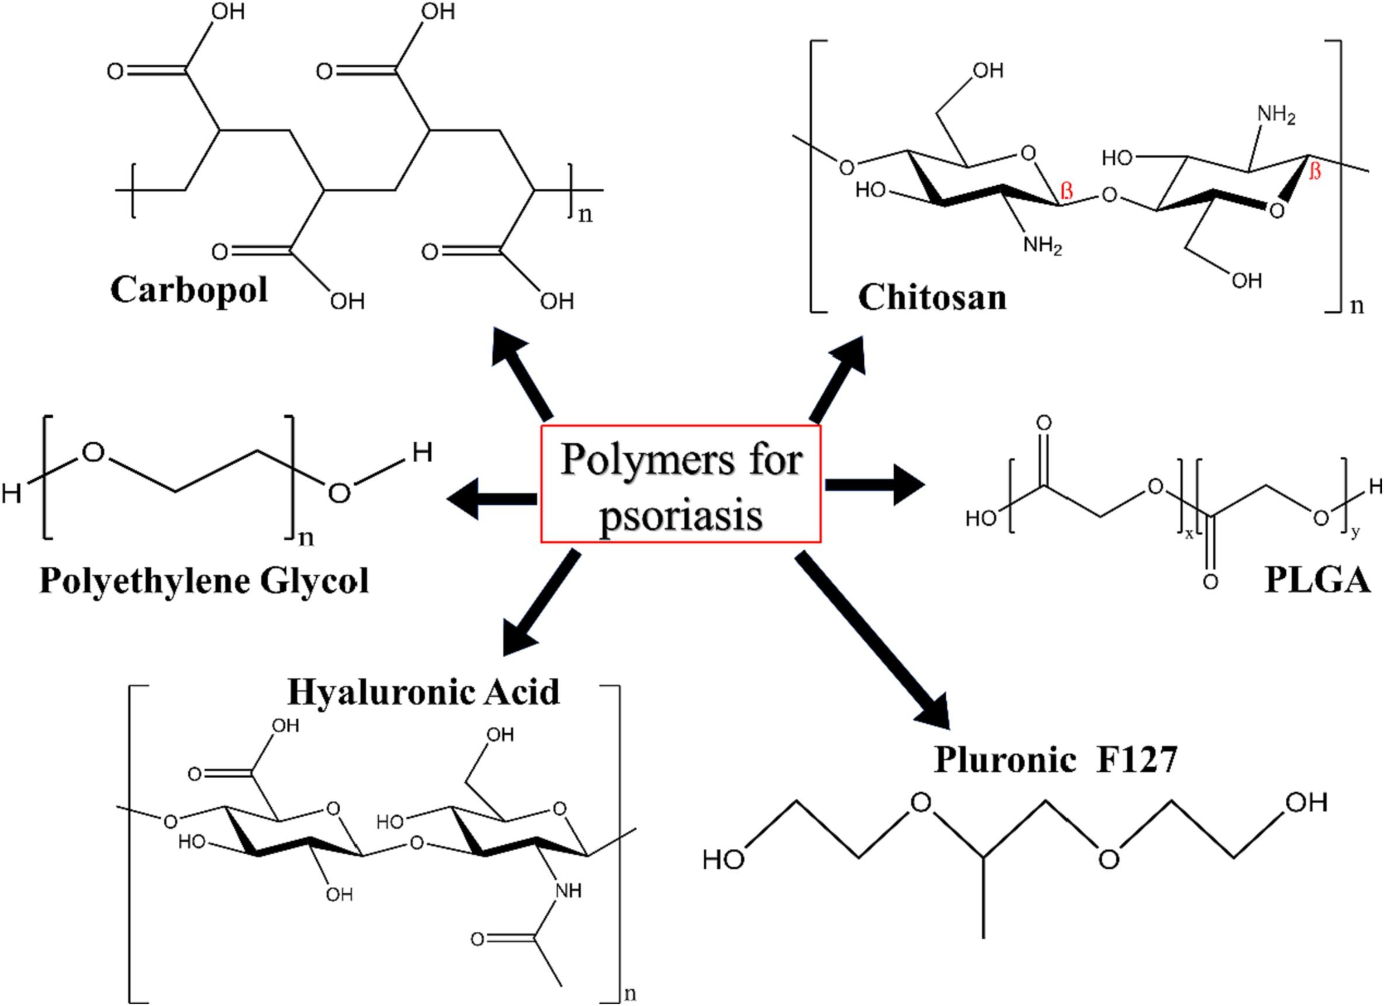
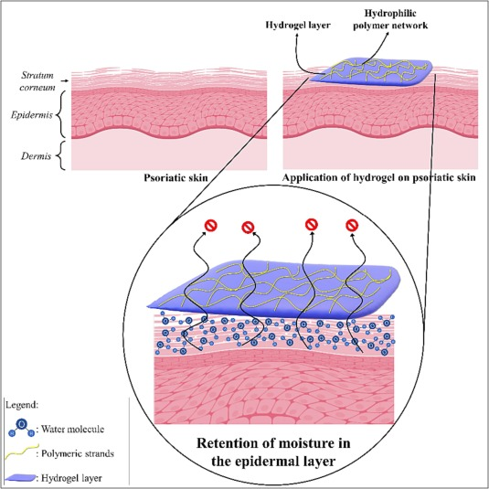
Folosirea hidrogelurilor pentru psoriazis și arsuri
Datorită rețelei poroase și hidrofile hidrogelurile mențin umiditatea la nivelul zonelor afectate, reducând durerea și inflamația.
Hidrogelurile cu chitosan permit trecerea medicamentului prin pielea iritată a pacienților cu psoriazis.

Slide 14
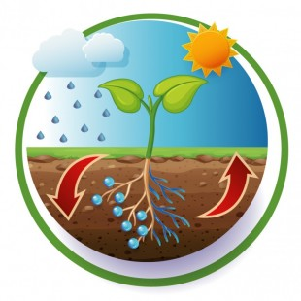
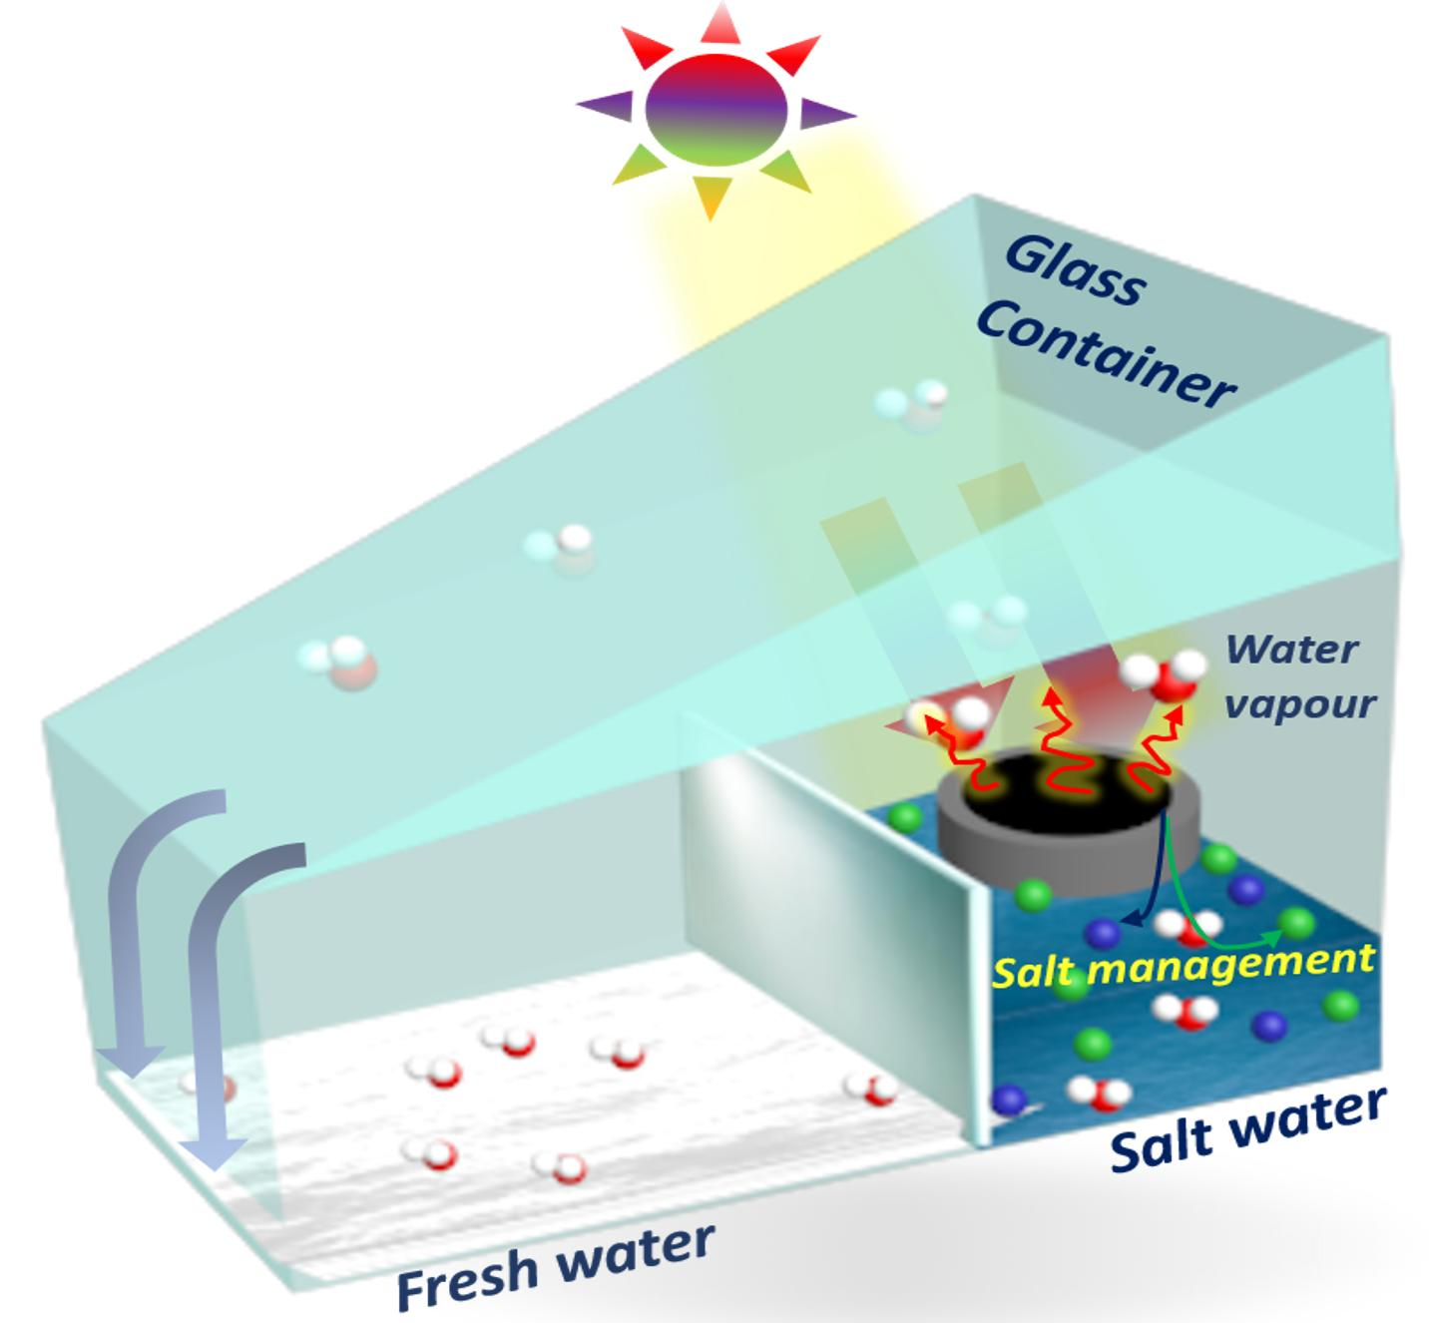
Alte direcții de aplicații ale hidrogelurilor
Menținerea umidității solului
Purificarea și filtrarea apei reziduale rezultată în urma procesului industrial

Slide 15
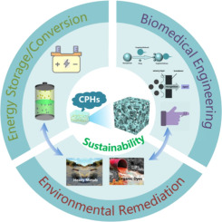
Hidrogelul - biomaterial sustenabil?
Hidrogelurile...
naturale sunt biodegradabile reducând impactul negativ asupra mediului;
derivate din surse regenerabile (polizaharide si proteine) contribuie la economia circulară;
Pot fi obținute prin sinteza green, conducând la un consum redus de energie și la reducerea cantității de deșeuri

Slide 16
Concluzii
Având o importanță semnificativă datorită proprietăților lor unice, hidrogelurile își găsesc aplicabilitate în diverse domenii, cu precădere în domeniul medical
Datorită capacităților lor de vindecare și adaptare, precum și a efectelor biologice, aceste hidrogeluri sunt extrem de versatile și pot fi utilizate în multe domenii.
Gestionarea rănilor este o provocare continuă pentru sistemele de sănătate la nivel mondial, iar hidrogelurile sunt considerate opțiuni viabile în acest context.

Slide 17
Bibliografie
https://www.mdpi.com/1999-4923/15/3/975
https://www.e-helvetica.nb.admin.ch/api/download/urn%3Anbn%3Ach%3Abel-1045890%3Agels-03-00027.pdf/gels-03-00027.pdf
https://www.sciencedirect.com/science/article/pii/S0014305723008133#:~:text=Hydrogels%20can%20aid%20in%20the,be%20debilitating%20for%20the%20patients.
https://www.ncbi.nlm.nih.gov/pmc/articles/PMC8151792/
https://www.sciencedirect.com/science/article/pii/S2590157523005382
https://www.sciencedirect.com/science/article/abs/pii/S0048969721025018
https://www.intechopen.com/chapters/89304
https://www.insights10.com/report/romania-biomaterials-in-healthcare-market-analysis/

Slide 18
Vă mulțumim pentru atenție!

